Slide 1
Commission 1
(président: D. de la Croix)
La croissance, quel passé, quel avenir ?

Slide 2
Définition de la croissance économique
Croissance = augmentation au cours du temps de la quantité de biens et services que l’on peut se procurer en travaillant un nombre fixe d’heures
  Ex: 10 minutes de travail achètent aujourd’hui trois heures d’éclairage par jour (une lampe de lecture)
  En 1800, 10 minutes de travail permettent de s’éclairer pendant 10 minutes chaque jour
=> Croissance de la productivité
Condition nécessaire pour une croissance observée du revenu par tête

Slide 3
Confusion à éviter
Le mot croissance est souvent utilisé dans une perspective de court terme, quand on parle d’austérité, de politique monétaire etc…
Ici perspective de long terme:
  -> La consommation est une conséquence de la croissance, non une cause
Déterminants à long terme: progrès technique, démographie, éducation, urbanisation, énergie, environnement
Approche pluridisciplinaire: démographie, histoire, sc. et technologie, économie

Slide 4
Table des matières
Panorama
Thomas Baudin (UCL) et David de la Croix (UCL), « La croissance économique »
Productivité / progrès technique
Bernadette Biatour (Bureau du Plan) et Chantal Kegels (Bureau du Plan), « Croissance et productivité en Belgique : Tendances à long-terme. »
Erik Buyst (KUL), « regional disparities in Belgium, 1900-2010 »
Isabelle Clerbois et Christophe Ernaelsteen (U. Namur) « Evolution des disparités de croissance régionale entre 1967 et 2013»
Pierre Mohnen (UMaastricht), « Innovation et croissance, dimension historique et prospective »
Energie
Jean-François Fagnart (U. St Louis) et Marc Germain (U. Lille 3), « Limites énergétiques à la croissance économique »
Urbanisation / éducation
Mara Squicciarini (Northwestern U.), « Elites, cities and growth in Belgium »
Démographie
Thierry Eggerickx, Sandra Brée, Mélanie Bourguignon (UCL), « Transition démographique et évolution économique en Belgique du 18e au 21e siècle
Pierre Pestieau (ULG) et Grégory Ponthière (Paris School of Economics), « Optimal fertility under age-dependent labor productivity »
Inégalités / crédit / démographie
Freddy Heylen, Pieter Van Rymenant, Tim Buyse and Brecht Boone (UGent), « On the possibility and driving forces of secular stagnation »

Slide 5
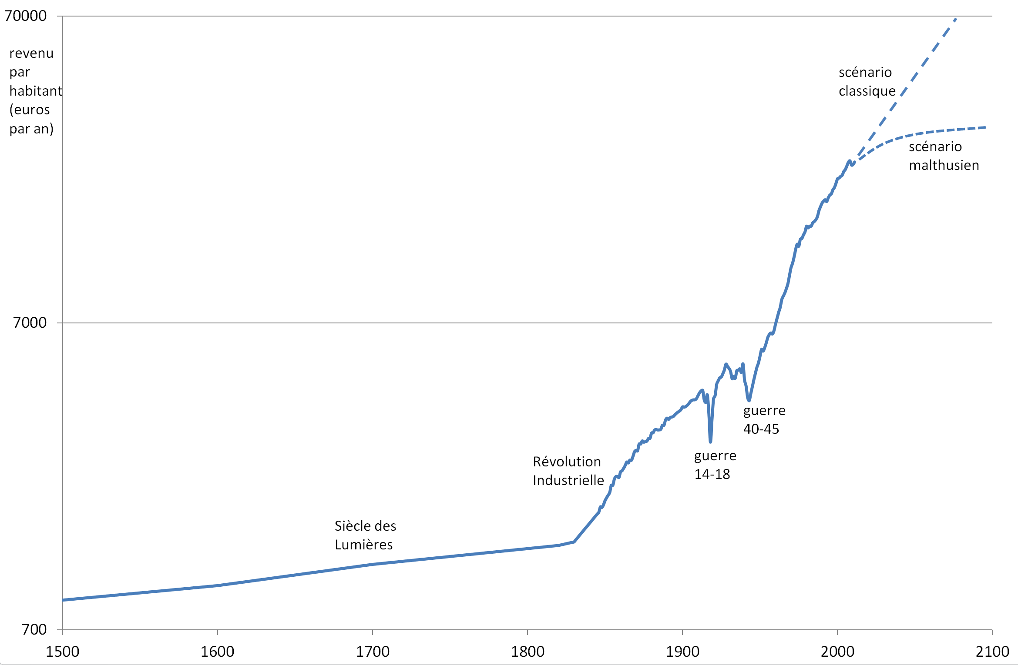

Slide 6
Regarder le passé pour penser le futur
Une lecture Malthusienne est possible: la croissance ne fut qu’une transition d’un état à un autre
  la transition énergétique va nécessairement entraîner un arrêt de la croissance
Une lecture classique est possible aussi:
  Moteur principal de la croissance: progrès technique. On observe un ralentissement des gains de productivité mais difficile d’imaginer que ceux-ci s’arrêtent entièrement
  Moteurs secondaires sont par contre épuisés:
    Baisse de lá fécondité
    Longévité
    Urbanisation
    Education

Slide 7
Quelques détails
Ralentissement de la croissance de la productivité
La primauté économique régionale change de camp
La transition énergétique va freiner radicalement la croissance
Au delà de l’éducation moyenne, l’élite urbaine eut un rôle clef dans le décollage
Fin de la transition démographique, vieillissement inexorable
Peu d’arguments économiques pour une politique nataliste
Quelle est la vraisemblance d’une stagnation séculaire?

Slide 8
Conclusions de Politique Economique (1)
Le démarrage de la croissance ne fut pas le fruit d’un décision politique
Elle fut le fait des “gens” béneficiant d’institutions favorables (conséq. Siècle des Lumières, etc.)
=> Il faut rester modeste quant aux possibilités politiques de modifier le taux de croissance de manière permanente (que ce soit pour l’accroître, ou pour l’annuler (cf. commission 4))

Slide 9
Conclusions de Politique Economique (2)
Quelques éléments qui émergent:
Institutions stables, prévisibles,
Investir en nouvelles techno/ R&D / enseignement sup.
Soigner le capital humain moyen, mais aussi “l’élite”
Croître n’est pas un long fleuve tranquille, il y a des perdants, les compenser

